Slide 1
KIỂM TRA BÀI CŨ
Câu 1: Ta nhận biết được ánh sáng khi nào ?
Khi có ánh sáng truyền vào mắt ta
Câu 2:Thế nào là nguồn sáng ?Cho ví dụ 2 nguồn sáng và 2 vật hắt lại ánh sáng chiếu vào nó
ngọn nến
Nguồn sáng: là vật tự nó phát ra ánh sáng
Câu 3:Một cây đèn cầy đang thắp sáng. Nêu rõ phần nào của cây đèn cầy là nguồn sáng, phần nào là hắt lại ánh sáng, phần nào là vật sáng?
thân nến
Nguồn sáng: ngọn nến
Vật lại ánh sáng : thân nến
Vật sáng: ngọn nến và thân nến

Slide 2
Câu 1: Ta nhìn thấy một vật khi nào ?
Khi có ánh sáng truyền từ vật đó đến mắt ta
Câu 2: Vật sáng bao gồm những vật nào?
Vật sáng : gồm nguồn sáng và những vật hắt lại ánh sáng chiếu vào nó
Câu 3:Đèn ống trong lớp học đang sáng và trang sách em đang đọc. Vật nào là nguồn sáng, vật nào là vật hắt lại ánh sáng
Đèn ống trong lớp học đang sáng là nguồn sáng
Trang sách em đang đọc là vật hắt lại ánh sáng

Slide 3
Câu 4:Em hãy kể ba sinh vật phát sáng mà em biết
Đom đóm,bọ cánh cứng, một số loại tôm cá biển, một số loại nấm
Câu 4:Trong bóng tối dày đặc mắt mèo dường như “phát sáng”, còn ở nơi không tối lắm thì hiện tượng đó không quan sát được.Hãy giải thích.Mắt mèo có phải là nguồn sáng không?
Trong bóng tối đồng tử (mắt mèo)mở to hứng được nhiều tia sáng
Mắt mèo không phải là nguồn sáng

Slide 4
Tiết : 2
CHỦ ĐỀ 2 :
SỰ TRUYỀN ÁNH SÁNG

Slide 5
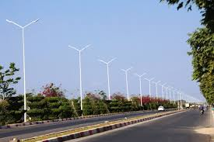
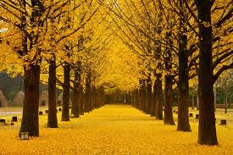
H 2 . 1 H 2 . 2
Những hàng cột đèn bên đường hay những cây trong một khu rừng (hình H 2.1 và H 2.2), làm thế nào để ta biết được chúng có thẳng hàng hay không? Không sử dụng phương tiện máy móc, chỉ dùng mắt có thể biết khá chính xác điều này được không. Để trả lời câu hỏi này ta hãy tìm hiểu bài hôm nay.

Slide 6
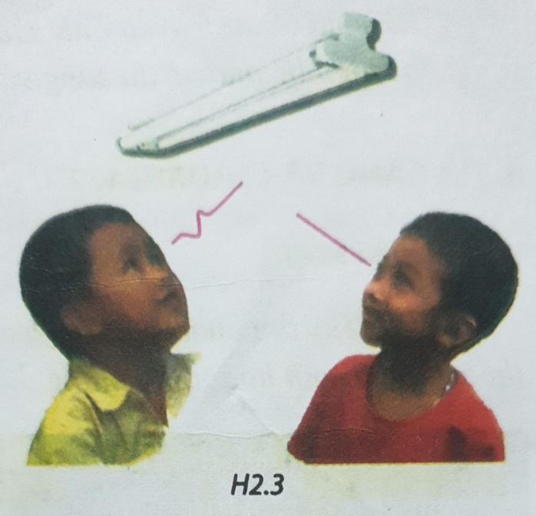
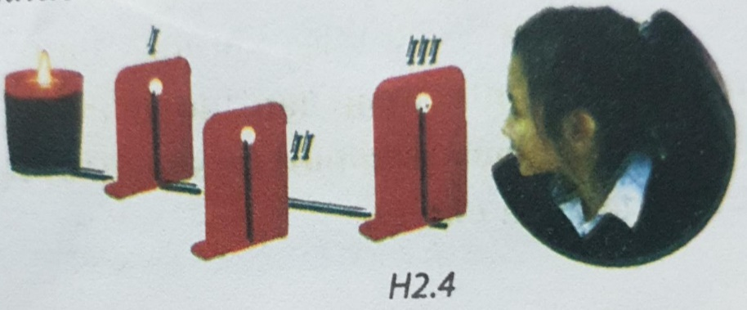
I. Đường truyền của ánh sáng
HĐ 1 : . . .
Ống nhựa thẳng và cong, trường hợp nào ta có thể quan sát thấy một phần của bóng đèn sáng khi nhìn vào phía trong ống
ống thẳng
HĐ 2 : . . .
Đặt cây nến, bìa I, bìa III trên cùng 1 đường thẳng, di chuyển bìa II sao mắt đặt sau bìa III nhìn thấy ngọn nến
Kiểm tra xem bìa II có nằm đúng trên vạch đường thẳng không?
có

Slide 7
Nhận xét :
thẳng
Đường truyền của ánh sáng trong không khí là đường . . . . . .
*Định luật truyền thẳng của ánh sáng :
trong suốt
đồng tính
Trong môi trường . . . . . . . . . . .và . . . . . . . . . . ánh sáng truyền đi theo đường thẳng
II .Tia sáng và chùm sáng :
HĐ 3 : . . .
1/Tia sáng
*Qui ước biểu diễn đường truyền của ánh sáng trong môi trường trong suốt, đồng tính :
là một đường thẳng có mũi tên chỉ hướng gọi là tia sáng

Slide 8
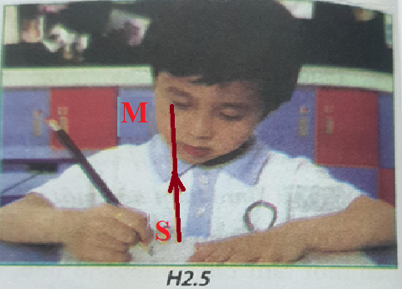
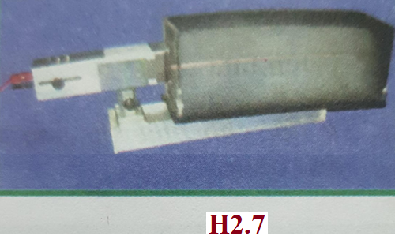
-Hình H 2 . 5 cho thấy, khi mắt nhìn vào một vị trí trên trang tập, đoạn thẳng có hướng SM biểu diễn một tia sáng truyền từ trang tập đến mắt ta
Dùng đèn chiếu ánh sáng qua một lỗ tròn nhỏ và cho ánh sáng đi qua một chiếc hộp thủy tinh có khói, ta sẽ thấy một vệt sáng hẹp và thẳng trong hộp (hình H2.7). Vệt sáng này cho ta hình ảnh về đường truyền của ánh sáng
2/Chùm sáng

Slide 9
HĐ 4 : . . .
Chùm sáng gồm nhiều tia sáng hợp thành
-Chùm sáng song song :gồm các tia sáng mà khoảng cách giữa chúng không đổi khi truyền đi.
- Chùm sáng hội tụ :gồm các tia sáng tiến lại gần nhau khi truyền đi.
- Chùm sáng phân kỳ :gồm các tia sáng ra xa nhau khi truyền đi .

Slide 10
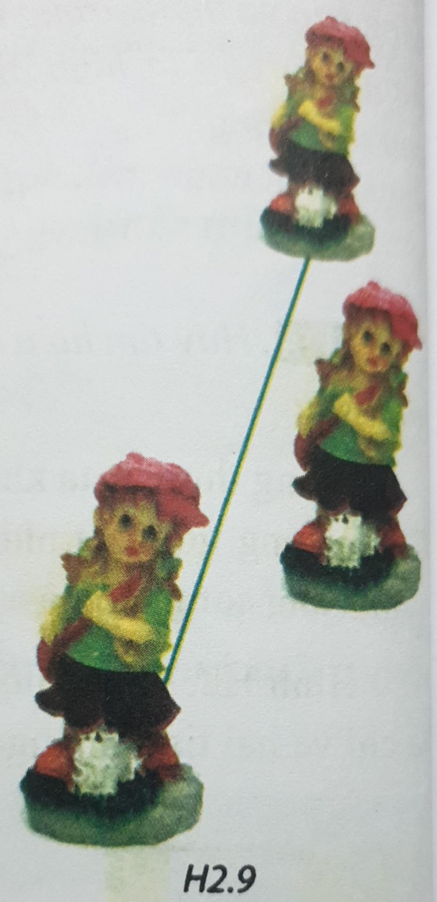
III. Vận dụng
HĐ 5 : . . .
Khi này bức tượng ở giữa có nằm trên đoạn thẳng đã vẽ không?
có
Kết quả này cho thấy ánh sáng truyền trong không khí theo đường gì?
đường thẳng
HĐ 6 : . . .
Đặt mắt nhìn cây cột đèn đầu tiên sao cho không thấy các cây cột đèn phía sau thì chúng thẳng hàng. Tương tự hàng cây cũng vậy

Slide 11
CỦNG CỐ KIẾN THỨC
Câu 1:Phát biểu định luật truyền thẳng ánh sáng.
Trong môi trường trong suốt và đồng tính ánh sáng truyền đi theo đường thẳng
Câu 2:Ta qui ước biểu diễn đường truyền của ánh sáng như thế nào ?, và gọi tên là gì ?
Là một đường thẳng có mũi tên chỉ hướng gọi là tia sáng
Câu 3:Có mấy loại chùm sáng? Kể tên và vẽ hình các loại chùm sáng đó
Có 3 loại chùm sáng : chùm sáng song song, chùm sáng hội tụ, chùm sáng phân kỳ

Slide 12
Câu 4: Cho biết thế nào là chùm sáng song song , chùm sáng hội tụ và chùm sáng phân kỳ
-Chùm sáng song song :gồm các tia sáng mà khoảng cách giữa chúng không đổi khi truyền đi
- Chùm sáng hội tụ :gồm các tia sáng tiến lại gần nhau khi truyền đi
- Chùm sáng phân kỳ :gồm các tia sáng ra xa nhau khi truyền đi

Slide 13
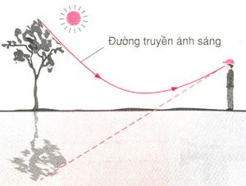

Slide 14
HƯỚNG DẪN VỀ NHÀ
1/Bài vừa học
-Học bài phần in đậm
-Làm bài tập trong cuốn tài liệu
-Xem thêm phần thế giới quanh ta
2/Bài sắp học
Chủ đề 3 : Ứng dụng định luật truyền thẳng ánh sáng

Slide 15
